Slide 1
CHAOS PICTURES представляет

Slide 2
UNITY AI HACKATON

Slide 3
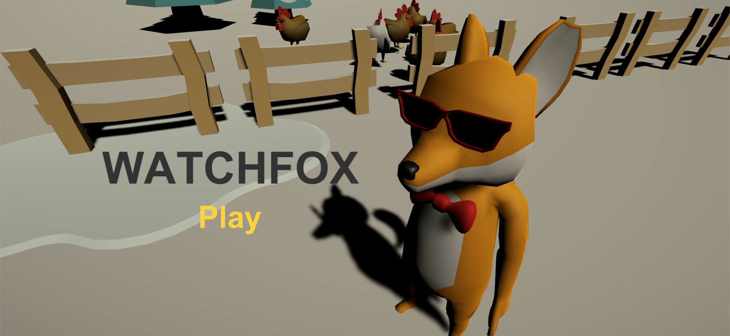
С самого начала у него была какая то тактика, и он ее придерживался

Slide 4
Расстановка Сторожей

Slide 5
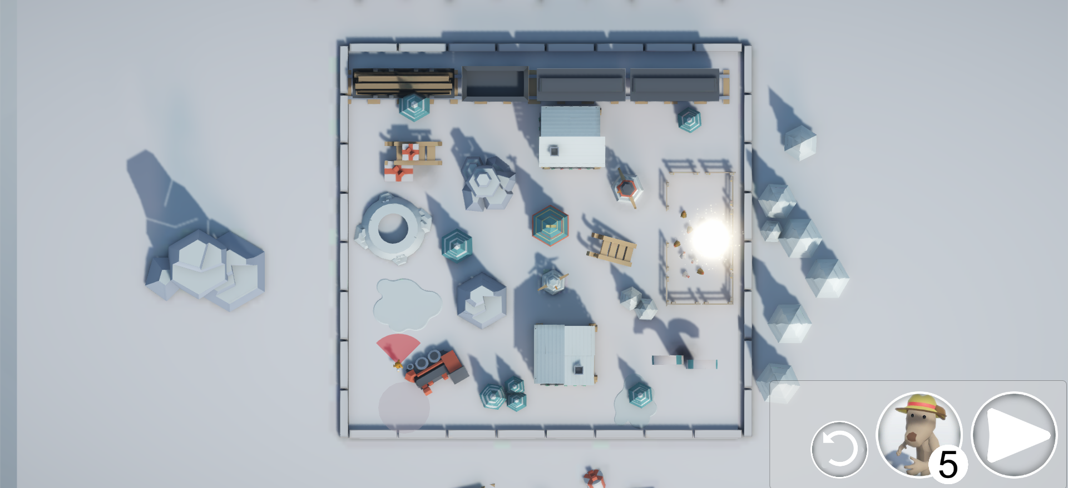

Slide 6


Slide 7


Slide 8
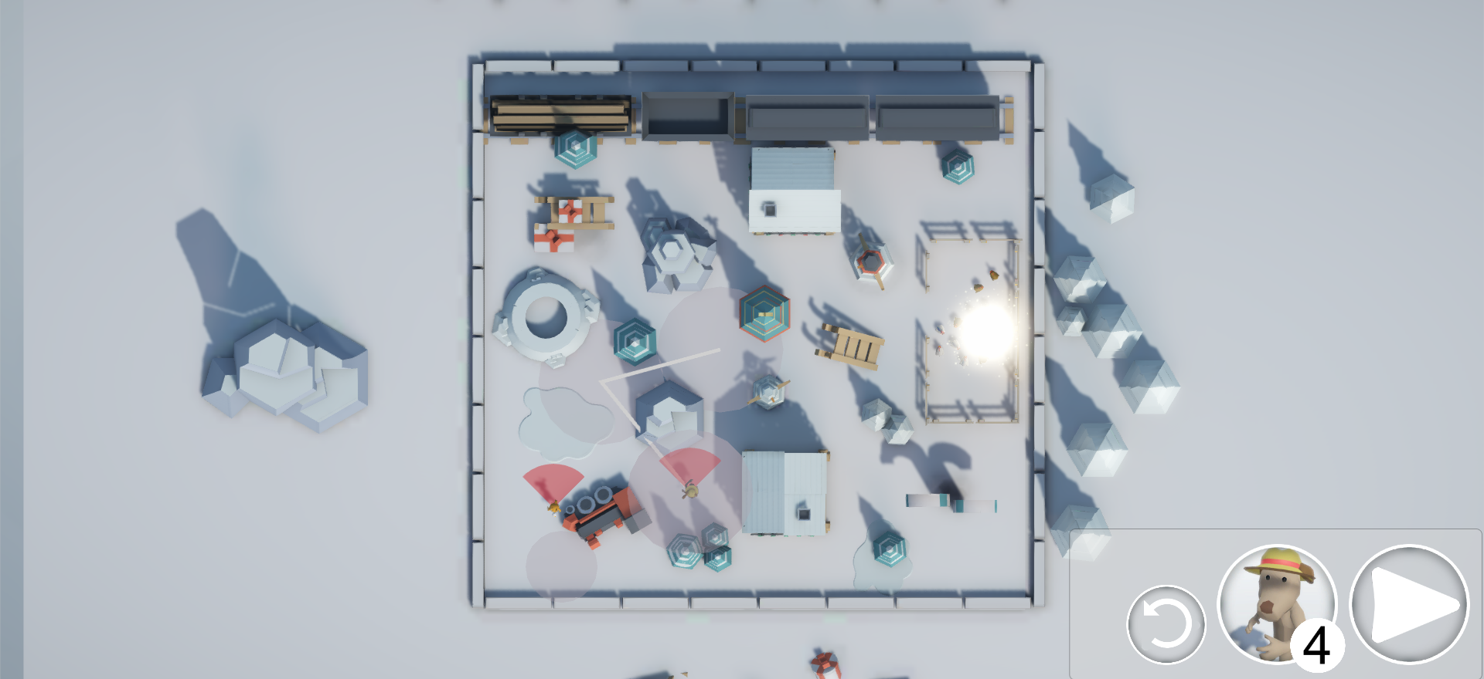

Slide 9
Разорение курятника

Slide 10
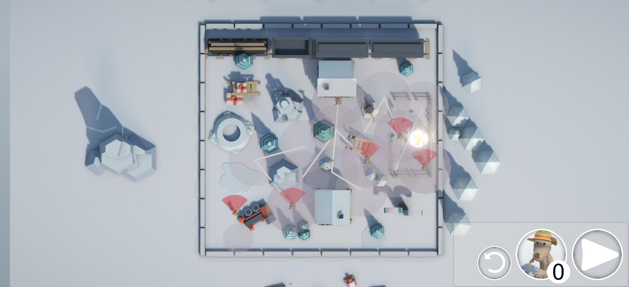

Slide 11
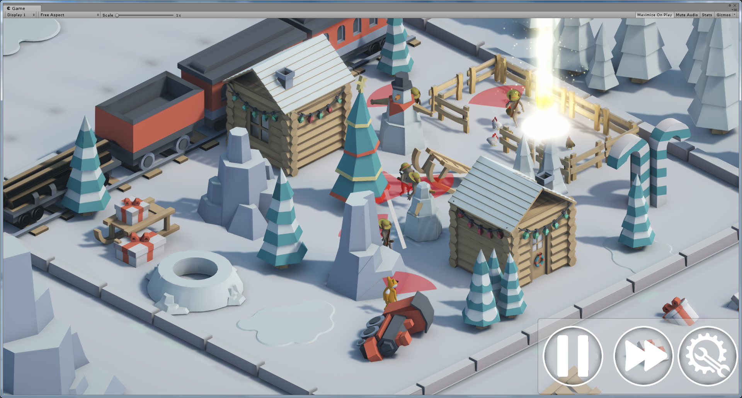

Slide 12
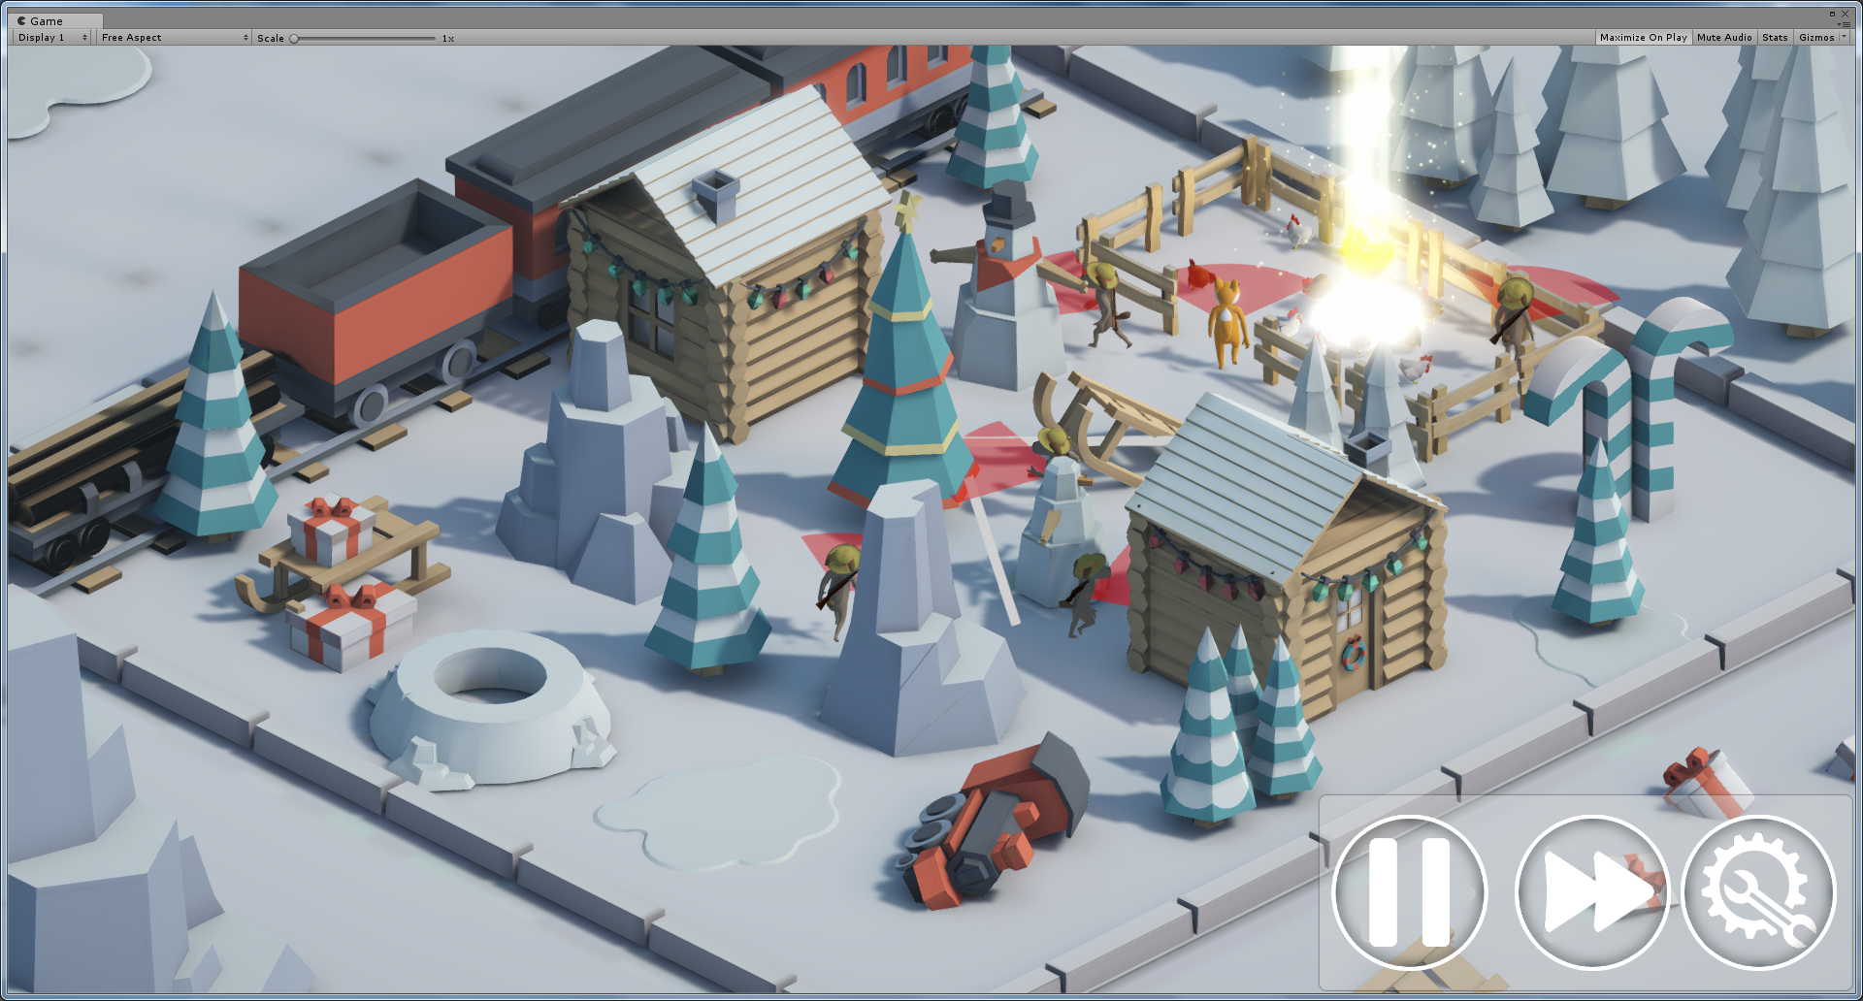

Slide 13
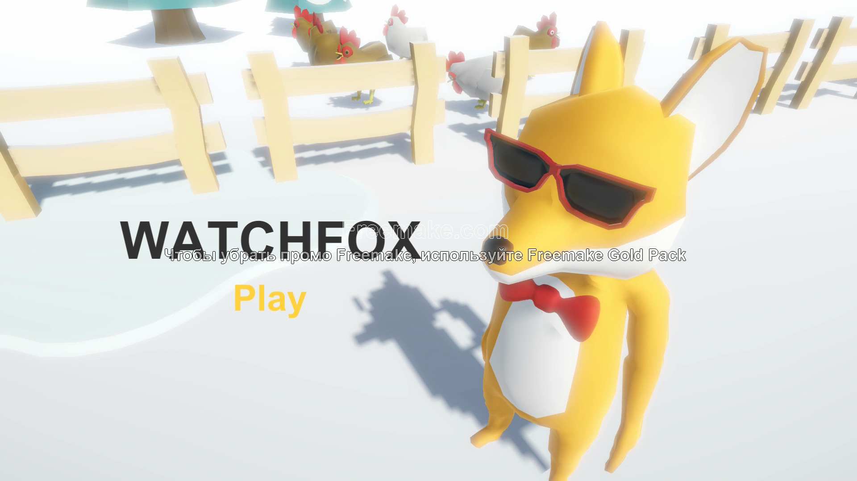
Notes:
У нас было несколько нейросетей, не

Slide 14
Результат

Slide 15
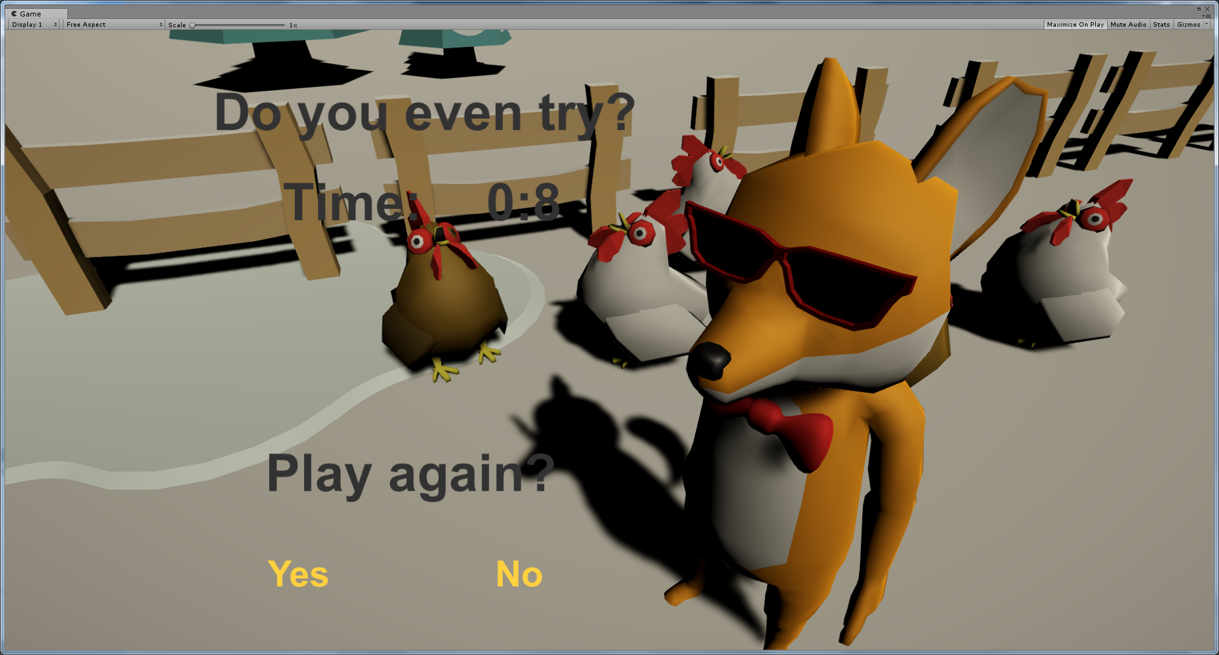

Slide 16
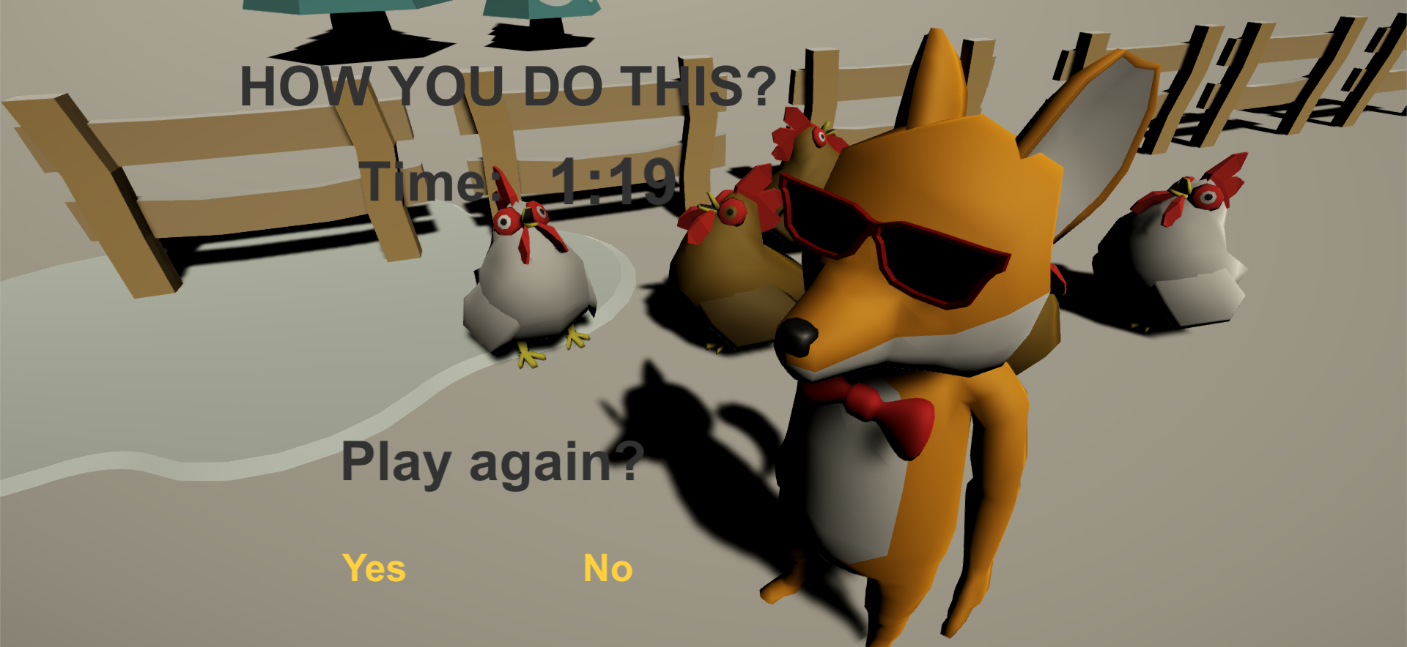
Notes:
Но лис все равно доберется до цели – он не сдается и идет до самого конца

Slide 17
Разные ШПИОНЫ
НАВЫКИ ШПИОНОВ
ЛИСА
ВОЛК
ЕНОТ
ВОЛК
СПРЯТАТЬСЯ
ПРОРВАТЬСЯ
АТАКОВАТЬ

Slide 18
Разные ЗАЩИТНИКИ
СОБАКА
ВОЛК
СТАТЫ ЗАЩИТНИКОВ
НАВЫКИ ЗАЩИТНИКОВ
СКОРОСТЬ
СЕКТОР ОБНАРУЖЕНИЯ
СКОРОСТЬ РЕАКЦИИ
ПОДНЯТЬ ТРЕВОГУ
БРОСИТЬСЯ В ПОГОНЮ
УСТРОИТЬ ЗАСАДУ

Slide 19
И МНОГОЕ ДРУГОЕ
ГЛОБАЛЬНЫЕ ЛИДЕРБОРДЫ
МИНИ-ЗАДАНИЯ
СИСТЕМА ДОСТИЖЕНИЙ
ЛОВУШКИ
ВНУТРЕННИЙ МАГАЗИН
ДИНАМИЧЕСКИ ИЗМЕНЯЕМАЯ СЛОЖНОСТЬ

Slide 21
СПАСИБО ЗА ВНИМАНИЕ!

